Slide 1
Архитектура Платформы F1

Slide 2

Три базовых принципа
Преемственность
  сохранение всех имеющихся преимуществ и способов работы
Современность
  развитие системы ее усовершенствование с учетом новых требований рынка
Перспективность
  создание надежной платформы, на основе которой можно было бы развивать продукт долгие годы

Slide 3

Технология
  CORBA (Common Object Request Broker Architecture)
    наиболее зрелая и гибкая архитектура
    разработки распределенных приложений
  UML (Unified Modeling Language)
    современная технология проектирования крупных информационных систем
  Собственные know-how
    VCM (Visual Component Model) – проектирование интерфейса в терминах предметной области
    MDAGen – шаблонный генератор кода на основе модели

Slide 4

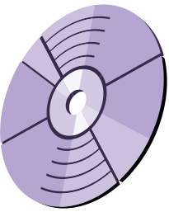
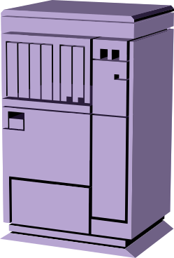

Архитектура продукта
Рабочие станции
Традиционная (desktop)
  Вся нагрузка на рабочей станции
  Локальные данные
Файл-серверная
  Вся нагрузка на рабочей станции
  Разделенные данные
Клиент-серверная (двух звенная)
  Основная нагрузка на сервер
  Общие данные
  Изолированные клиенты
  Совместная работа
Прикладная система
Прикладная система
Файл-сервер
Прикладная система
Рабочие станции
Прикладная система

Slide 5
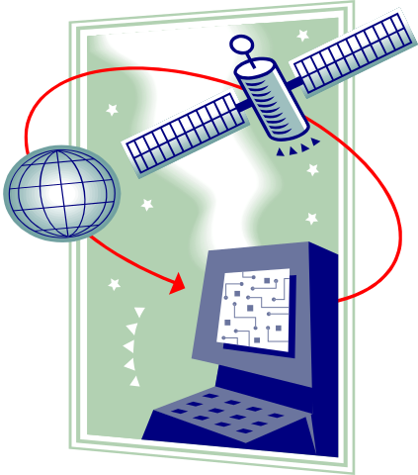
Промежуточный слой на основе CORBA
Использование TCP\IP
Минимальный сетевой трафик
Более сложные алгоритмы обработки данных
Реконфигурирование
вычислительных узлов
Платформонезависимое
решение
Легкая интеграция

Slide 6

CORBA
CORBA - Common Object Request Broker Architecture
  Развивается в рамках OMG (Object Management Group)
Версия стандарта 1.0 - 1991 год
  Используемая нами версия 2.6
Не зависит от
  языка программирования
  операционной системы
  аппаратной платформы

Slide 7
Сравнение с похожими решениями
 | CORBA | DCOM/COM+ | SOAP
Возраст | 14 лет | 8 лет | ~3 года
ЯП | Любые | Основные | Любые
ОС | любые | Window | Любые
Скорость | Высокая | Средняя | Низкая
Надежность | Высокая | Низкая | Средняя

Slide 8
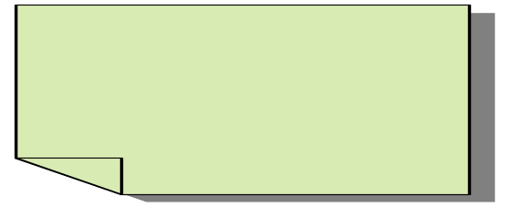
Архитектура Платформы F1
UML
UML
Модель системы
Модель системы
MDAGen
MDAGen
Адаптер
Хранилище
Оболочка
Адаптер
Хранилище
Оболочка
Сервер
Сервер
CORBA
CORBA
CORBA
VCL, VCM
VCL, VCM

Slide 9
Архитектура Платформы F1

